Slide 1
DIRETRIZES GERAIS DA AÇÃO EVANGELIZADORA DA IGREJA NO BRASIL 2011 – 2015
Jesus Cristo, “Caminho, Verdade e Vida” ( Jo 14, 6)

Slide 2
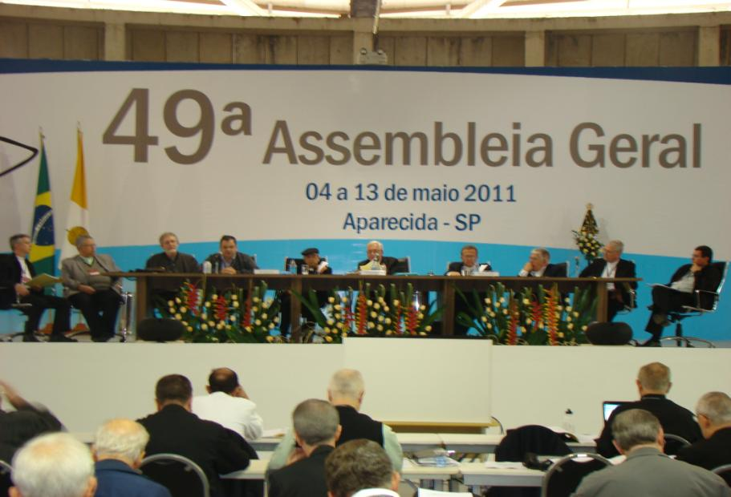

Slide 3
INTRODUÇÃO
“Diretrizes são rumos que indicam o caminho a seguir, abordando aspectos prioritários da ação evangelizadora, indicando princípios norteadores e urgências irrenunciáveis” (n. 2)

Slide 4
A partir destas deverão surgir “planos de pastoral das Igrejas Particulares... contendo estudo e iluminação da realidade à luz da fé, objetivos, critérios e meios para a sua concretização na própria realidade. Realizar planos é uma tarefa que cabe às Comissões Pastorais e às Igrejas Particulares, com suas paróquias, comunidades, organismos, movimentos leigos, Institutos de Vida Consagrada, em suma, todos os agentes de pastoral” (n.2).

Slide 5
Um olhar transversal das Diretrizes revela seu novo espírito, emanado da Conferência de Aparecida e da recente Verbum Domini.

Slide 6
Pe Joel Portella Amado: as Diretrizes contemplam dois conceitos fundamentais de Aparecida: mudança de época (realidade atual) e conversão pastoral (resposta da Igreja). Passagem: pastoral de mera conservação para pastoral decididamente missionária (DAp 370).
Segundo o Pe Agenor Brighenti, os bispos perceberam a necessidade de voltar a somar esforços em nível nacional e por isso tomaram duas medidas:
1. Prioridades comuns: “Urgências pastorais”;
2. Operacionalizar as Diretrizes com Planos de Pastoral nas Dioceses.

Slide 7
Objetivo Geral: Unidade e Respeito à Diversidade
“Evangelizar, a partir de Jesus Cristo e na força do Espírito Santo, como Igreja discípula, missionária e profética, alimentada pela Palavra de Deus e pela Eucaristia, à luz da evangélica opção preferencial pelos pobres, para que todos tenham vida (Jo 10,10), rumo ao Reino definitivo”

Slide 8
Visão Global das Diretrizes Gerais:
OBJETIVO GERAL
INTRODUÇÃO
I - PARTIR DE JESUS CRISTO
II - MARCAS DE NOSSO TEMPO
III - URGÊNCIAS NA AÇÃO EVANGELIZADORA
3.1. Igreja em estado permanente de missão
3.2. Igreja: casa da iniciação à vida cristã
3.3. Igreja: lugar de animação bíblica da vida e da pastoral
3.4. Igreja: comunidade de comunidades
3.5. Igreja a serviço da vida plena para todos

Slide 9
IV - PERSPECTIVAS DE AÇÃO
4.1. Igreja em permanente estado de missão
4.2. Igreja: casa da iniciação à vida cristã
4.3. Igreja: lugar de animação bíblica da vida e da pastoral
4.4. Igreja: comunidade de comunidades
4.5. Igreja a serviço da vida plena para todos
V - INDICAÇÕES DE OPERACIONALIZAÇÃO
5.1. O plano como fruto de um processo de planejamento
5.2. Passos metodológicos
CONCLUSÃO: COMPROMISSO DE UNIDADE NA MISSÃO

Slide 10
I. PARTIR DE JESUS CRISTO
Toda ação eclesial brota de Jesus Cristo e se volta para Ele que “é nossa razão de ser, origem de nosso agir, motivo de nosso pensar e sentir... compreendemos a realidade à sua luz e com ela nos relacionamos no firme desejo de que nosso olhar, ser e agir sejam reflexos do seguimento cada vez mais fiel ao Senhor Jesus” (n. 5).

Slide 11
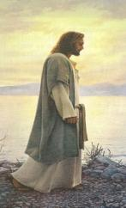
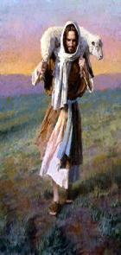
Quem é Jesus Cristo ?

Slide 12
Quem é Jesus Cristo? (Mc 8,27-29).
“O discípulo missionário, ao contemplar Jesus Cristo, descobre o Verbo que arma sua tenda entre nós (Jo 1,14)... não se fecha em si mesmo, mas se esvazia até a morte e morte de cruz (Flp 2,5ss): não tem onde reclinar a cabeça (Mt 8,20). Ele sempre precisa ir a outros locais (Lc 4,43) para anunciar o Reino. Ele se preocupa com as ovelhas que não fazem parte do rebanho (Jo 10,16), até pela única perdida, sofrida (Lc 15,4-7), para reanimá-las diante da dor e da desesperança (Lc 24,13-35). É este mesmo Jesus que virá em sua glória, para julgar os vivos e os mortos (Mt 25,31-46)” (n. 6).

Slide 13
Verbum Domini: “Proclama com toda clareza que Deus nos fala, se comunica conosco por meio de sua palavra que é Jesus Cristo” (n. 6). Ele é o Verbo eterno que se fez carne. A expressão ‘Palavra de Deus’ acaba por indicar aqui a pessoa de Jesus Cristo, Filho eterno do Pai feito homem” (n. 6). Ele é a “manifestação plena do amor radical (Rm 5, 8)... Jesus Cristo é incessante e eterna entrega, dom de si para o outro” (n.7).

Slide 14
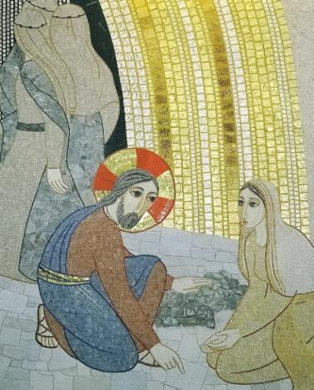
Duas Atitudes de Jesus se destacam: Alteridade - Gratuidade

Slide 15
Alteridade: “Alteridade se refere ao outro, ao próximo, àquele que, em Jesus Cristo, é meu irmão ou minha irmã, mesmo estando do outro lado do planeta (NMI 43). É o reconhecimento que o outro é diferente de mim e esta diferença nos distingue, mas não nos afasta. As diferenças nos atraem e complementam, convidando ao respeito mútuo, ao encontro, ao diálogo, à partilha e ao intercâmbio de vida e solidariedade... A vida só se ganha na entrega, na doação” (Mt 10, 39) (n. 8).

Slide 16
Gratuidade: “À semelhança de Cristo Jesus que, saindo de si, foi ao encontro dos outros, nada esperando em troca (Fl 2,5ss), também o discípulo missionário é chamado a profeticamente questionar, através de suas escolhas e atitudes, um mundo que se constrói a partir da mentalidade do lucro e do mercado. Gratuidade significa amar, em Jesus Cristo, o irmão e a irmã..., querendo e fazendo bem ao outro sem nada esperar em troca. Significa cortar a raiz mais profunda da violência, da exclusão, da exploração e de toda discórdia” (n. 9).

Slide 17
Gratuidade e alteridade: “o que há de mais decisivo em Jesus Cristo: saída de si, rumo à humanidade marcada pelo pecado, fonte de dor e morte”. Jesus nos mostrou que não se vence o pecado pelo pecado (Lc 11,14-22), mas com a graça que proporciona paz, justiça, bondade, reconciliação, gratuidade e alteridade (Gl 5,22). O discípulo missionário contempla a realidade, motivado pela atitude de constante ida ao encontro do outro (n. 12).

Slide 18
“Ele o exerce na Igreja, grande comunidade de todos os discípulos missionários, novo povo de Deus, conclamado para reunir-se na fraternidade, acolher a Palavra, celebrar os sacramentos e sair em missão” (n. 13).
“Não há como ser verdadeiro discípulo missionário sem o vínculo efetivo e afetivo com a comunidade dos que descobriram fascínio pelo mesmo Senhor (EN 16). Na Igreja, o discípulo missionário percebe a força de uma união que ultrapassa raças, condições econômico-sociais, preconceitos, discriminações (Gl. 3,28)” (n. 14).

Slide 19
“Nestes tempos de agudo apelo ao individualismo hedonista e de fortíssimo consumismo, deparamo-nos com o surgimento de propostas religiosas que dizem oferecer o encontro com Deus sem o efetivo compromisso cristão, e a formação de comunidade... Surge a imagem do Deus da troca, do negócio” (n. 15).
“Viver, pois, o encontro com Jesus Cristo implica necessariamente amor, gratuidade, alteridade... Significa contemplar Jesus Cristo em constante atitude de saída de si, de desprendimento e esvaziamento” (n. 16).

Slide 21
II. MARCAS DE NOSSO TEMPO
“O discípulo missionário sabe que, para efetivamente anunciar o Evangelho, deve conhecer a realidade à sua volta e nela mergulhar com o olhar da fé, em atitude de discernimento. Como o Filho de Deus assumiu a condição humana, exceto o pecado nascendo e vivendo em determinado povo e realidade histórica (Cf. Lc 2,1-2)” (n. 17).

Slide 22
“A Conferência de Aparecida nos oferece rica indicação (DAp 33-100), ao recordar que vivemos um tempo de transformações profundas, que afetam... a realidade como um todo, chegando aos critérios de compreensão e julgamento da vida... não vivemos uma ‘época de mudanças, mas uma mudança de época’(DGAE 2008-2010, 13). O que antes era certeza... tem se mostrado insuficiente para responder a situações novas, ‘deixando as pessoas estressadas ou desnorteadas’” (DGAE 2008-2010, 21) (n. 19).

Slide 23
“Mudanças de época são, de fato, tempos desnorteadores, pois afetam os critérios de compreensão, os valores mais profundos a partir dos quais se afirmam identidades e se estabelecem ações e relações”.
Atitudes que surgem facilmente:
Agudo relativismo: próprio de quem oscila entre as inúmeras possibilidades oferecidas.
Fundamentalismo: fechamento em determinados aspectos, não considerando a pluralidade e o todo da realidade (n. 20).

Slide 24
Causas: “Mínimas condições de grande parte de nossa população: ... problemas ligados à saúde, à moradia, ao trabalho e às questões de natureza afetiva... incertezas de um tempo de transformações, que levam algumas pessoas a buscarem tábuas de salvação... O amor ao próximo, especialmente aos mais pobres, tende a desaparecer destas propostas, que acabam se tornando uma espécie de culto de si mesmo” (n. 23).

Slide 26
“Tempos de transformações tão radicais, por certo, nos afligem, mas também nos desafiam a discernir, na força do Espírito Santo, os sinais dos tempos (DGAE 2008-2010, 12). São tempos propícios para volta às fontes, à busca dos aspectos centrais da fé... Este é um tempo em que, através de ‘novo ardor, novos métodos e nova expressão’ (João Paulo II – 19ª AG CELAM), respondamos missionariamente à mudança de época com o recomeçar a partir de Jesus Cristo” (n. 24).

Slide 27
III. URGÊNCIAS NA AÇÃO EVANGELIZADORA
“Quando a realidade se transforma, devem igualmente se transformar os caminhos pelos quais passa a ação evangelizadora”. Instrumentos e métodos que deram certo no passado podem hoje não transmitir e sustentar a fé. “As mudanças de época atingem os próprios critérios de compreender a vida... inclusive a própria maneira de entender Deus” (n. 25).

Slide 28
“A Conferência de Aparecida nos convoca a ultrapassar uma pastoral de mera conservação ou manutenção para assumir uma pastoral decididamente missionária, numa atitude... de conversão pastoral (DAp 370)”(n. 26).
Mudança de época exige novo enraizamento de critérios: volta às fontes, recomeço a partir de Jesus Cristo (DAp 12, 41, 549). A Igreja sente-se “convocada a buscar caminhos para a transmissão e a sedimentação da fé, mesmo que, para isso, precise abandonar estruturas” (DAp 365) (n. 27).

Slide 29
Neste sentido emergem algumas urgências na evangelização que devem estar presentes em todos os processos de planejamento. Tais urgências revelam uma Igreja em comunhão com sua história e com as conclusões da Conferência de Aparecida (n. 28):
“A Igreja no Brasil se empenhará em ser uma Igreja em permanente estado de missão, casa da iniciação à vida cristã, fonte da animação bíblica de toda a vida, comunidade de comunidades, a serviço da vida em todas as suas instâncias”(n. 29).

Slide 30
3.1. Igreja em estado permanente de missão
“Jesus Cristo, o grande missionário do Pai, envia seus discípulos em constante atitude de missão (Mc 16,15). Quem se apaixona por Jesus Cristo deve igualmente transbordar Jesus Cristo, no testemunho e no anúncio explícito de Sua Pessoa e Mensagem”. A Igreja tem identidade missionária, assumindo características distintas, segundo os tempos e lugares (n. 30).

Slide 32
Na atual mudança de época, a missão assume três características: urgência, amplitude e inclusão.
A missão é urgente: há oscilação de critérios.
É ampla e includente: todas as situações, tempos, locais são seus interlocutores.
“Trata-se, portanto, de suscitar em cada batizado e em cada forma de organização eclesial uma forte consciência missionária” que interpela o discípulo missionário a “sair ao encontro das pessoas, das famílias, das comunidades e dos povos para lhes comunicar e compartilhar o dom do encontro com Cristo” (DAp 548).

Slide 33
“Estamos num tempo de urgente saída ‘em todas as direções para proclamar que o mal e a morte não têm a última palavra’ (DAp 548)”. É tempo de forte comoção missionária (DAp 362) (n. 31).
“Na medida em que as mudanças de época atingem os critérios de compreensão, os valores e as referências,... torna-se indispensável anunciar Jesus Cristo, apresentando, com clareza e força testemunhal, quem é Ele e qual sua proposta para toda a humanidade (DAp 348)”. Não se trata de concorrência religiosa e nem de privilégios para a Igreja, mas reconhecer que a distância diante a Jesus Cristo e seu Reino traz graves conseqüências para toda humanidade (n. 32).

Slide 34
“Neste redescobrir missionário, emerge, em primeiro lugar, o papel de cada pessoa batizada, em todos os lugares e situações em que se encontrar. Trata-se do testemunho pessoal, base sobre a qual o explícito anúncio haverá de ser construído (EN 21)... Em virtude do enfraquecimento das instituições e das tradições, cresce a responsabilidade pessoal (n. 33).
“Em segundo lugar, surge a urgência de se pensar estruturas pastorais que favoreçam a realização da atual consciência missionária”.

Slide 35
A Conversão pastoral não desvaloriza o que foi feito em outras épocas, mas é preciso agir com firmeza e rapidez, ultrapassando uma “pastoral de mera conservação para uma pastoral decididamente missionária” (DAp 370) (n. 34).
Não se trata de uma atitude missionária ao lado de outros serviços, mas de dar a tudo que se faz sentido missionário (n. 35). Vive-se o imperativo do permanente estado de missão (DAp 551). Eis o grande serviço da Igreja, neste momento da história (n. 36).

Slide 36
3.2. Igreja: casa da iniciação à vida cristã
“‘Não se começa a ser cristão por uma decisão ética ou uma grande idéia, mas pelo encontro com um acontecimento, com uma Pessoa, que dá um novo horizonte à vida e, com isso, uma orientação decisiva’ (DCE 1 e DAp 12 243-244)”. Este encontro é mediado pela Igreja; não acontece sem a mediação dos outros (Rm 10,14) (n. 37). A adesão a Jesus Cristo implica anúncio, apresentação, proclamação (n. 38).

Slide 38
“Em outras épocas, era possível pressupor que o primeiro contato com a pessoa e a mensagem de Jesus Cristo acontecia em sociedade, possibilitado pelos diversos mecanismos culturais... A mudança de época exige que o anúncio de Jesus Cristo não seja mais pressuposto, porém explicitado continuamente. O estado permanente de missão só é possível a partir de uma efetiva Iniciação à vida cristã” (n. 39)... que conduza a um encontro pessoal, cada vez maior com Jesus Cristo” (DAp 289). Este é um dos mais urgentes sentidos do termo missão em nossos dias (n. 40).

Slide 39
A iniciação à vida cristã não apenas uma vez na vida (DAp 288). As comunidades precisam ser mistagógicas, preparadas para permitir que o encontro com Jesus Cristo (DAp 246-257, 278) se faça e se refaça permanentemente (n. 41).
Processo permanente de iniciação (catecumenal): acolhida, diálogo, partilha, bem como uma maior familiaridade com a Palavra de Deus e a vida em comunidade.
Novas estruturas - grupos de estilo catecumenal em diversos lugares e horários, sempre disponíveis a acolher, apresentar Jesus Cristo e dar as razões da nossa esperança (1 Pd 3,15): Ministério dos/as Introdutores/as (n. 42).

Slide 40
3.3. Igreja: lugar de animação bíblica da vida e da pastoral
“Deus se dá a conhecer no diálogo que estabelece conosco (DV 15 e VD 6). ‘A Palavra divina, pronunciada no tempo, deu-Se e entregou-Se à Igreja definitivamente para que o anúncio da salvação possa ser eficazmente comunicado em todos os tempos e lugares’”. Todos os fiéis devem ter acesso às Sagradas Escrituras (n. 44), lugar privilegiado de encontro com Jesus Cristo (n. 45).

Slide 41
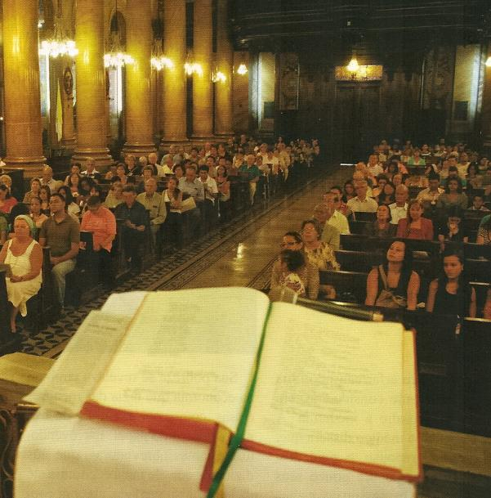

Slide 42
O contato profundo e vivencial com as Escrituras é condição indispensável para encontrar a pessoa e a mensagem Jesus Cristo e aderir ao Reino de Deus (DAp 247). A iniciação à vida cristã e a Palavra de Deus estão intimamente ligadas (n. 46).
O contato eclesial com a Palavra torna a pessoa fiel e forte para períodos históricos de pluralismo e grandes incertezas. Não há discípulo missionário sem efetivo contato com a Palavra de Deus (n. 47).
Vivemos tempo de muitas falas, ruídos, barulho, incertezas e crise de referências. “O desafio para o jovem – assim como para todos os que aceitam Jesus como caminho – é escutar a voz de Cristo em meio a tantas outras vozes” (EJ 60) (n. 48).

Slide 43
A Bíblia é também instrumentalizada para interesses particulares (n. 48b). “Não é o discípulo missionário que indica à Palavra o que ela deve dizer. Antes, o discípulo missionário é um ouvinte da Palavra (Is 50,5). Ele a acolhe na gratuidade e na alteridade, deixando-se apaixonadamente interpelar” (n. 49).
O discípulo missionário sabe que não acolhe o dom da Palavra isoladamente, mas na Igreja e com toda a Igreja (n. 50).

Slide 44
Leitura Orante: caminho excelente para o encontro com a Palavra de Deus. Nela, o discípulo missionário a acolhe como dom, mergulha na riqueza do texto sagrado e, sob o impulso do Espírito, assimila-a na vida e na missão (51).
O contato interpretativo, orante e vivencial com a Palavra de Deus não forma necessariamente doutores. Forma santos (VD 49 e 77) (n. 52).
A Liturgia é o âmbito privilegiado onde Deus fala à comunidade. Na ação litúrgica Deus fala e o povo escuta e responde. (VD 52) (n. 52b).

Slide 45
3.4. Igreja: comunidade de comunidades
O discípulo missionário necessariamente vive sua fé em comunidade. “A dimensão comunitária é intrínseca ao mistério e à realidade da Igreja, que deve refletir a Santíssima Trindade” (DAp 304). A comunidade acolhe, forma e transforma, envia em missão, restaura, celebra, adverte e sustenta... Hoje deparamo-nos também com comunidades transterritoriais, ambientais, afetivas e virtuais (n. 54).

Slide 47
As Paróquias: “precisam tornar-se sempre mais comunidades vivas e dinâmicas de discípulos missionários” (n. 55).
“Articuladas entre si, na partilha da fé e na missão, estas comunidades se unem, dando lugar a verdadeiras redes de comunidades... cada uma vivendo o seu carisma, assumindo a missão evangelizadora de acordo com a realidade local e se articulando de modo a testemunhar a comunhão na pluralidade” (n. 56).

Slide 48
“Comunidade implica necessariamente convívio, vínculos profundos, afetividade, interesses comuns, estabilidade e solidariedade nos sonhos, nas alegrias e nas dores”. Grande desafio: ambientes de aguda urbanização ou ambientes virtuais (sem vizinhança geográfica, convívio ou solidariedade); nada substitui totalmente o contato pessoal (n.56a).
Na vida comunitária, junto aos mais simples, “constata-se a presença das comunidades eclesiais de base, as CEBs, que, alimentadas pela Palavra, pela fraternidade, pela oração e pela Eucaristia, são sinal ainda hoje de vitalidade da Igreja (CNBB – Doc 92)” (n. 56b).

Slide 49
Não há um único modo de ser comunidade. A comunidade eclesial deve abrir-se para acolher os vários carismas, serviços e ministérios. As comunidades são convocadas a se unirem em torno das Diretrizes nacionais e os Planos pastorais da Igreja Particular (DAp 179) (n. 57).
“O caminho para que a paróquia se torne verdadeiramente uma comunidade de comunidades é inevitável, desafiando a criatividade”. A setorização da paróquia (DAp 197, 172 e 372) pode favorecer (n. 58).

Slide 50
As pequenas comunidades trazem consigo o desafio de seu pastoreio e a diversificação dos ministérios confiados aos leigos. É necessária sua participação na “elaboração e execução de projetos pastorais a favor da comunidade” (DAp 213). Sob a orientação do clero, consagrados e leigos devem se unir em torno das grandes metas evangelizadoras e dos projetos pastorais que as concretizam (n. 59).
“Em tempos de incerteza, individualismo e solidão, a presença de uma comunidade próxima à vida, às alegrias e às dores, é um serviço... a um mundo que necessita vencer a ‘cultura de morte’” (n. 60).

Slide 51
3.5. Igreja a serviço da vida plena para todos
A vida é dom de Deus! Jesus Cristo, Palavra e Vida, veio ao mundo para nos fazer ‘partícipes da natureza divina’ (2 Pd 1,4). A missão dos discípulos é o serviço à vida plena (DAp cap. VII) (n. 61).
“As condições de vida de muitos abandonados, excluídos e ignorados em sua miséria e dor, contradizem o projeto do Pai e desafiam os discípulos missionários a maior compromisso a favor da cultura da vida” (DAp 358 (n. 62).

Slide 52
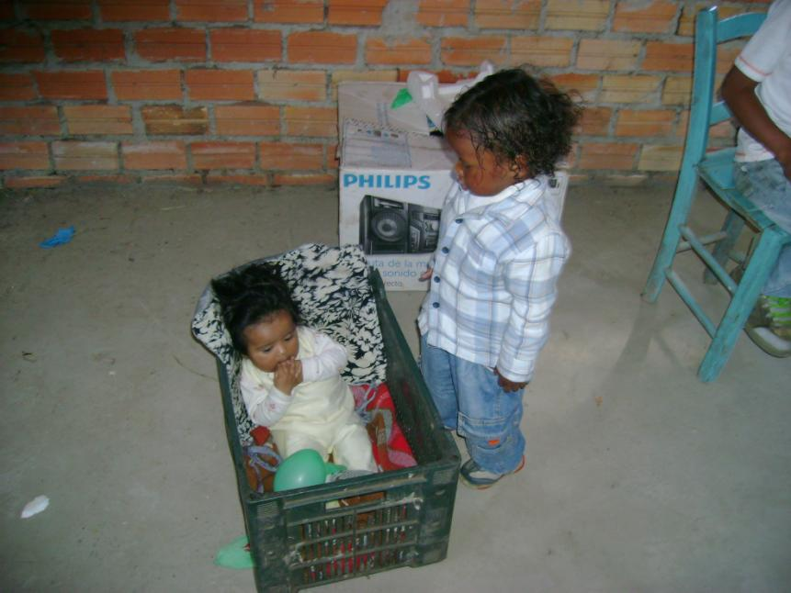

Slide 53
O discípulo missionário abre seu coração para todas as formas de vida ameaçada, desde o seu início até a morte natural. Nenhuma vida existe apenas para si, mas para outras e para Deus (n. 63).“É pelo amor-serviço à vida que o discípulo missionário haverá de pautar seu testemunho, numa Igreja que segue os passos de Jesus, adotando sua atitude” (DAp 31), sendo pobre, despojado, sem bolsa nem alforje, colocando sua confiança unicamente no Senhor (Lc 10,3-9) (n. 64).

Slide 54
Ele enxerga nos rostos sofredores o de seu Senhor: chagado, flagelado (Is 52,13 ss) (DAp 32, 65, 402). Seu amor não aceita as situações de morte: aborto, vida sem alimentação, casa, terra, trabalho, educação, saúde, lazer, liberdade, esperança e fé. Ele é parceiro da vida. “Ratificar e potencializar a opção preferencial pelos pobres” (DAp 396, 407-430) faz parte de sua fé cristológica, que deverá “atravessar todas as prioridades pastorais” (DAp 396), manifestando-se “em opções e gestos concretos” (DAP 397 e DCE 28 e 31) (n. 65).

Slide 55
De modo especial ressalte-se a importância da vida no planeta, dilapidada pelo uso ganancioso e irresponsável (n. 66).
O discípulo missionário sabe que a opção pelos pobres implica convívio, atenção, relacionamento fraterno, escuta e acompanhamento. Os pobres e excluídos também são sujeitos da evangelização e da promoção humana integral (DAp 397-398) (n. 67).
O serviço testemunhal à vida é a mais forte atitude que o discípulo missionário deve estabelecer com uma realidade que sente a cultura da morte (n. 68).

Slide 56
IV. PERSPECTIVAS DE AÇÃO
“De nosso olhar como discípulos missionários sobre marcas de nosso tempo (Cap. II), confrontado com as urgências na ação evangelizadora (Cap. III), a partir de Jesus Cristo (Cap. I), derivam numerosos e complexos desafios pastorais”, que exigem uma ação orgânica em torno a alguns referenciais comuns (n. 69).

Slide 58
A proposta de algumas perspectivas de ação quer contribuir com uma Igreja “comunhão e participação” (DAp 213, 368). Trata-se de linhas e formas de ação, de critérios, que cada Igreja Particular precisará concretizar em processos de ação pastoral, segundo condições e necessidades do próprio contexto (n. 70).
Nas perspectivas de ação será útil lembrar que de 2012 a 2015 estaremos comemorando os 50 anos da realização do Concílio Vaticano II, novo pentecostes no século XX (n. 70a).

Slide 59
4.1. Igreja em permanente estado de missão
A Conferência de Aparecida nos convocou a sermos Igreja toda missionária e em estado permanente de missão: “ai de mim se não evangelizar!” (1 Cor 9,16). A Igreja nasce da missão e existe para a missão. Existe para os outros e precisa ir a todos (EN 14). No processo de evangelização, o testemunho é condição para o anúncio. (n. 71).

Slide 61
“Homens e mulheres do nosso tempo apreciam, principalmente, o testemunho (EN 21). Mas isso não dispensa a comunidade – como não dispensa cada cristão - de prestar o serviço da proclamação ou do anúncio explícito (EN 22)” (n. 72).
Cada comunidade eclesial precisa descobrir os grupos humanos ou as categorias sociais que merecem atenção especial e prioridade no trabalho de evangelização. Importa ir ao encontro deles nas famílias, nas residências e em todos os ambientes (n. 73). Merecem atenção especial os povos indígenas, os afro-brasileiros (74) e os jovens (n. 75a).

Slide 62
“Contradiz profundamente a dinâmica do Reino de Deus e de uma Igreja em estado permanente de missão, a existência de comunidades cristãs fechadas em torno de si mesmas” (n. 75).
“Um dos primeiros desafios é o ecumenismo. O escândalo da divisão entre os cristãos (João Paulo II – Homilia 2000) nos interpela a evitar a indiferença” (n. 76). Outro desafio é o diálogo inter-religioso (n. 77) e à missão ad gentes, “dando ‘de nossa pobreza’ (Puebla 368), em outras regiões e além fronteiras” (n. 78).

Slide 63
4.2. Igreja: casa da iniciação à vida cristã
“A catequese de inspiração catecumenal (DAp 294), que equivale ao processo de iniciação cristã, adquire grande importância, não limitada a crianças. Trata-se de uma catequese não-ocasional, mas permanente. Isso implica melhor formação dos responsáveis (DAp 296) e um itinerário catequético... integral à vida cristã. A inspiração bíblica, catequética e litúrgica é condição fundamental para a iniciação cristã de crianças, bem como de adolescentes, jovens e adultos que não foram suficientemente orientados na fé” (n. 79).

Slide 64
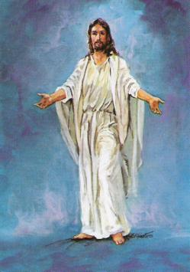

Slide 65
“É necessário desenvolver em nossas comunidades um processo de iniciação na vida cristã, que conduza ao ‘encontro pessoal com Jesus Cristo’(DAp 289), no cultivo da amizade com Ele pela oração, no apreço pela celebração litúrgica, na experiência comunitária e no compromisso apostólico” (n. 80).
Esse processo requer grande atenção às pessoas e atendimento personalizado (n. 81). Elas querem se convencer pessoalmente; a pedagogia evangélica consiste na persuasão pelo testemunho de vida e por uma argumentação sincera e rigorosa (n. 82).

Slide 66
“No anúncio da Boa Nova, antes do missionário, sempre chega o Espírito Santo, protagonista da evangelização. É Ele quem move o coração para o encontro pessoal com Jesus Cristo, embora mediado por pessoas”.
As pessoas não buscam tanto as doutrinas, mas o encontro pessoal, o relacionamento solidário e fraterno, a acolhida (n. 83).

Slide 67
O lugar da iniciação cristã é a comunidade eclesial, seja dos adultos batizados e não suficientemente evangelizados, seja para os iniciantes não-batizados que querem abraçar a fé (DAp 293) (n. 84).
A formação dos discípulos missionários abrange cinco aspectos fundamentais: o encontro com Jesus Cristo, a conversão, o discipulado, a comunhão e a missão (DAp 278) (84ª - antigo 109a).

Slide 68
4.3. Igreja: lugar de animação bíblica da vida e da pastoral
“A Igreja no Brasil quer investir cada vez mais na formação de todos os católicos para que, nas mais diversas formas de seguimento e missão, sejam agentes deste contato vivo, apaixonado e comprometido com a Palavra de Deus” (n. 85).
Além de possuir a Bíblia, é necessário que a pessoa chegue à interpretação adequada dos textos bíblicos e a empregá-los como mediação de diálogo com Jesus.

Slide 70
Bento XVI propõe a animação bíblica de toda a pastoral (n. 86). Formem-se equipes de animação bíblica da pastoral para proporcionar retiros, cursos, encontros e subsídios (n. 87). Merecem destaque os grupos de famílias, círculos bíblicos e pequenas comunidades em torno à meditação e vivência da Palavra (VD 73), em estreita relação com seu contexto social (n. 88).

Slide 71
“Dentre as muitas formas de se aproximar da Sagrada Escritura, existe uma privilegiada: ... a leitura orante da Sagrada Escritura (VD 87)... Método muito reconhecido pela Igreja é o da Lectio Divina com seus quatro momentos... que favorece o encontro pessoal com Jesus Cristo, o Verbo de Deus (DAp 249)” (n. 89)
A animação bíblica da pastoral leva à instituição e formação continuada de ministros/as da Palavra (EN 22, DAp 211 e 248), de leitores e boas homilias (n. 90).

Slide 72
4.4. Igreja: comunidade de comunidades
O espírito da fraternidade e da união seja assumido em todas as instâncias da vida eclesial. A variedade de vocações, de carismas, espiritualidades e movimen-tos é uma riqueza e não motivo para competição: unidade na diversidade para o testemunho comunitário da fé (n. 91).

Slide 73
As paróquias, comunidade de comunidades, têm um papel importante na vivência comunitária da fé. Para a maioria de nossos fiéis, é o único espaço de inserção na Igreja. (n. 92). Elas são “células vivas da Igreja e lugar privilegiado no qual a maioria dos fiéis tem uma experiência concreta de Cristo e a comunhão eclesial” (DAp 170), mas elas precisam de renovação e reformulação de suas estruturas (DAp 172-173) (n. 93).

Slide 74
Entre as formas de renovação da paróquia está a urgência de sua “setorização em unidades territoriais menores, com equipes próprias de animação e de coordenação que permitam maior proximidade com as pessoas e grupos que vivem na região” (DAp 372 e SD 58). Importa investir na descentralização (DAp 365) (n. 94).
Neste contexto encontram-se as CEBs, forma privilegiada de vivência cristã da fé no contexto da realidade” (n. 95).

Slide 75
“Existem outras formas válidas de pequenas comunidades (grupos eclesiais), e inclusive redes de comunidades, de movimentos, de grupos de vida, de oração e de reflexão da Palavra de Deus”. É a multiforme presença e ação do Espírito (DAp 180, 312) (n. 96).
Para uma Igreja comunidade de comunidades, é imprescindível o empenho por uma efetiva participação de todos nos destinos da comunidade, pela diversidade de carismas, serviços e ministérios (DAp 162).

Slide 76
Para isso, faz-se necessário promover:
A diversidade ministerial: comunhão dos leigos e leigas e ministros ordenados;
O carisma da Vida Consagrada, em suas dimensões apostólica e contemplativa;
A formação e funcionamento de comissões, assembléias pastorais e de conselhos (âmbito pastoral e econômico-administrativo);
Articulação de ações evangelizadoras (n. 97).
Espírito missionário: experiência das paróquias-irmãs ou Igrejas Irmãs, em vista de necessidades das regiões mais pobres (n. 98).

Slide 77
4.5. Igreja a serviço da vida plena para todos
“A Igreja, em todos os seus grupos, movimentos e associações, animados por uma Pastoral Social estruturada, orgânica e integral” (DAp 401), tem a importante missão de defender, cuidar e promover a vida, em todas as suas expressões (DAp 402) (n. 99).
O serviço à vida começa pelo respeito à dignidade da pessoa humana (n. 100).

Slide 78
“Um olhar especial merece a família, patrimônio da humanidade, lugar e escola de comunhão, primeiro local para a iniciação à vida cristã das crianças, no seio da qual, os pais são os primeiros catequistas (DAp 118 e 302). Tamanha é sua importância que precisa ser considerada ‘um dos eixos transversais de toda a ação evangelizadora’ (DAp 435) e, portanto, respaldada por uma pastoral familiar intensa, vigorosa e frutuosa (DAp – DI 5)” (n. 101).

Slide 79
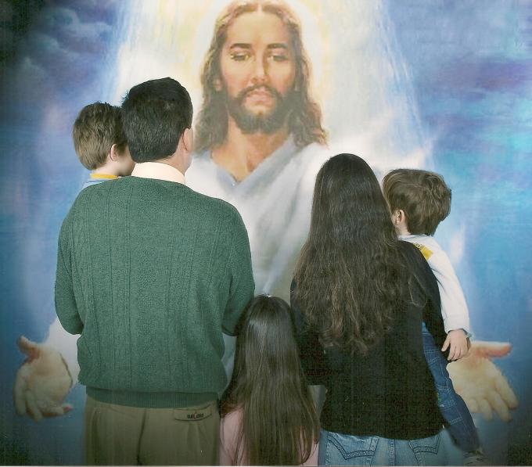

Slide 80
As crianças, adolescentes e jovens precisam de maior atenção por parte de nossas comunidades eclesiais: são os mais expostos ao abandono, aos perigos e à falta de oportunidades e perspectivas (n. 101a).
“É necessário acompanhar as alegrias e preocupações dos trabalhadores e das traba-lhadoras. Através das diversas pastorais e movimentos ligados ao mundo do trabalho” (n. 102). Atenção especial merecem também os migrantes (CV 62) (103).

Slide 81
“No serviço à vida, cabe promover uma sociedade que respeite as diferenças, ... nas mais diversas esferas, efetivando a convivência pacífica das diversas etnias, culturas e expressões religiosas” (n. 104). “Cabe aos cristãos apoiar iniciativas em prol da inclusão social e o reconhecimento dos direitos das populações indígena e africana” (n. 105).
“Educar para a preservação da natureza e o cuidado com a ecologia humana (CV 48-49)” (n. 106).

Slide 83
Incentive-se a participação social e política dos cristãos leigos (n. 107) na busca de políticas públicas justas. Urge presença em regiões suburbanas e na pastoral carcerária (n. 108).
Invista-se na formação de pensadores e pessoas para os níveis de decisão, evangelizando os novos areópagos (DAp 491): mundo universitário, da comunicação, dos empresários, dos políticos, dos formadores de opinião, dos dirigentes sindicais e comunitários e nos ambientes de cultura (n. 109).
A promoção humana e a justiça social não podem prescindir da Doutrina Social da Igreja (n. 110).

Slide 84
V. INDICAÇÕES DE OPERACIONALIZAÇÃO
“Para uma ação evangelizadora eficaz, é preciso ir além da definição de diretrizes. É preciso chegar a ‘indicações programáticas concretas’ (NMI 29), através da elaboração de um Plano Diocesano de Pastoral e, em sintonia com este, de planos específicos em todos os âmbitos e serviços eclesiais, imprescindível para uma pastoral orgânica e de conjunto” (n. 111).

Slide 85
5.1. O plano como fruto de um processo de planejamento
“Um bom plano... é sempre fruto de um processo de planejamento, com a participação direta ou representativa de toda comunidade eclesial” (n.112): constituição dos organismos de discernimento e tomada de decisões nos diversos âmbitos eclesiais, como assembléias de pastoral, conselhos, comissões e equipes de coordenação dos diferentes serviços (n. 113). A preparação do processo implica em definição conjunta de passos metodológicos, (n. 114).

Slide 86
5.2. Passos metodológicos
Para efetivo processo de planejamento, são necessários pelo menos sete passos (n. 115):
Primeiro passo: onde estamos
Trata-se de colocar os pés no chão. Se ignorarmos a realidade, não evangelizamos. É essencial a identificação das verdadeiras necessidades de evangelização. O processo começa com uma avaliação da própria caminhada ou do plano de pastoral vigente (n. 116).

Slide 87
Segundo passo: onde precisamos estar
“Na ação evangelizadora, o ponto de chegada está em olhar para o horizonte do Evangelho, mostrado em Jesus Cristo e, Nele, a presença do Reino de Deus. A realidade histórica... não tem a última palavra. Nossa esperança se funda sobre Alguém em quem a vida não conhece ocaso – o Senhor Ressuscitado” (O Capítulo I) (n. 117)

Slide 88
Terceiro passo: nossas urgências pastorais
No Capítulo III foram indicadas cinco.
“No processo de planejamento, cada Igreja Particular irá averiguar em que medida estas urgências correspondem aos desafios reais de seu contexto e se alguma outra em particular pode ser somada a elas” (n. 120).

Slide 89
Quarto passo: que queremos alcançar
As Diretrizes propõem o Objetivo Geral. À sua luz, cada Diocese elabora seus próprios objetivos e planos pastorais, em sintonia com os planos pastorais do Conselho Episcopal Regional e as prioridades da Assembléia Regional de Pastoral (n.121).

Slide 90
Quinto passo: como vamos agir
Critérios comuns de ação. “As Diretrizes têm oferecido alguns referenciais, que se mostraram muito operacionais. Por algumas décadas, à luz do Concílio Vaticano II, foram sugeridas as seis dimensões da ação pastoral: dimensão comunitário-participativa, dimensão missionária, dimensão bíblico-catequética, dimensão litúrgica, dimensão ecumênica e do diálogo inter-religioso, dimensão sócio-transformadora. Nos últimos tempos... sugeriram as quatro exigências da ação evangelizadora: serviço, diálogo, anúncio e testemunho da comunhão” (n. 122).

Slide 91
Sexto passo: o que vamos fazer
A partir da análise da realidade, efetivada à luz da fé, busca-se responder às urgências pastorais, segundo os objetivos e critérios de ação estabelecidos. É o momento da programação, que é muito mais do que um cronograma de ações (n. 125).

Slide 92
Sétimo passo: a renovação das estruturas
Mudadas as ações, muda-se as estruturas que lhe dão suporte: Ecclesia semper reformanda (n.126).
A comunidade eclesial necessita pensar ou rever organismos de articulação da ação (assembléias, conselhos), mecanismos de coordenação (equipes de coordenação de âmbitos eclesiais e de serviços específicos) e primeiros responsáveis (Bispo, pároco, coordenadores), discriminando suas respectivas funções (n. 127).

Slide 93
CONCLUSÃO: compromisso de unidade na missão
Estas Diretrizes apontam para o compromisso evangelizador da Igreja no Brasil, no início da segunda década do século XXI. Manifestam, através das cinco urgências, o caminho discernido, à luz do Espírito Santo, como resposta a este tempo de profundas transformações. Elas assumem o espírito do Concílio Vaticano II, recolhendo a riqueza existente no Magistério pós-conciliar.

Slide 94
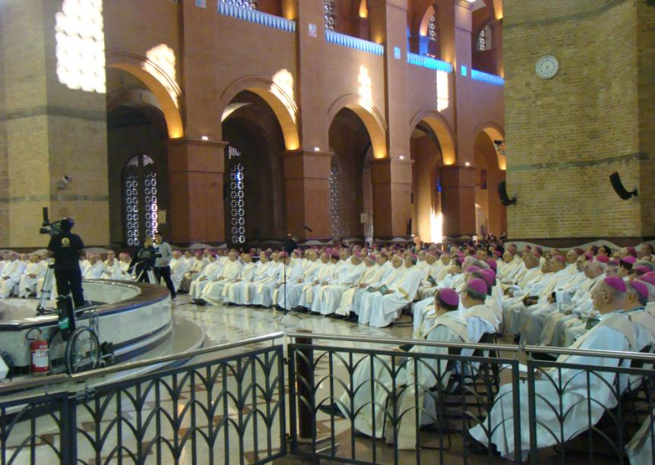

Slide 95
Elas acolhem as Conclusões da Conferência de Aparecida, desejando que elas se concretizem em ações evangelizadoras capazes de suscitar o fascínio por Jesus Cristo e o compromisso pelo Reino de Deus e sua Justiça (n. 128).
Elas representam forte apelo à efetiva unidade. O novo Povo de Deus, ao mesmo tempo em que respeita a diversidade, testemunha igualmente a unidade (LG 13). O que (Jo 17,21) torna-se hoje sumamente importante para que se possa profeticamente interpelar para a gratuidade e a alteridade (n. 131).

Slide 96
A Igreja no Brasil deseja, através das atuais Diretrizes, ser expressão da encarnação do Reino de Deus no hoje de nossa história.
Maria foi perfeita no assimilar e viver o Evangelho; ela é modelo para a Igreja na ação evangelizadora. Sua vida simples, obediente na fé, nos atrai ao discipulado de seu Filho.
Que a Mãe de Deus e nossa, Senhora Aparecida, nos acompanhe com sua intercessão e exemplo, para que façamos tudo o que seu Filho nos disser (n. 131 a).

Slide 98
